Slide 1
AppInventor

Slide 2
App Inventor 2 je online vizualno okruženje za izradu Android mobilnih aplikacija.
Na adresi http://www.appinventor.org/ možete pročitati više o samom okruženju te proučiti mnoge tutorijale za izradu jednostavnih i složenijih aplikacija.
Osnovni je princip da programer radi u online okruženju, a rezultat svog rada provjerava na mobitelu.
Cijeli posao izrade aplikacije sastoji se od:
povezivanja mobitela s računalom na kojem izrađujemo aplikaciju
izrade grafičkog sučelja aplikacije
izrade logike programa (dodavanje "života" elementima sučelja)
testiranja programa
objavljivanja aplikacije

Slide 3
Početni koraci
App Inventor je online aplikacija zasnovana na tehnologiji pohrane podataka u oblaku (cloud-based tool).
Aplikaciju radimo u web pregledniku.
App Inventoru pristupamo na adresi: ai2.appinventor.mit.edu. Kod prve prijave možemo odabrati s kojim korisničkim računom želimo pristupiti (možemo odabrati neki koji često koristimo npr. google korisnički račun).
Nakon prijave pojavljuje se početni prozor iz sustava pomoći u kojem možemo odabrati želimo li informacije o spajanju mobitela s računalom ili korištenja tzv. emulatora. Možemo odabrati i da se prozor više ne pojavljuje. Emulator je program koji "glumi" mobitel na našem računalu.

Slide 4
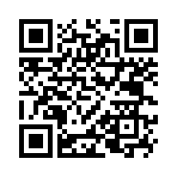
korak: Skidanje i instaliranje programčića MIT AI2 Companion App na mobitel.
Skinete ga s Play Stora koristeći QR kod ili direktnim upisivanjem adrese :
https://play.google.com/store/apps/details?id=edu.mit.appinventor.aicompanion3

Slide 5
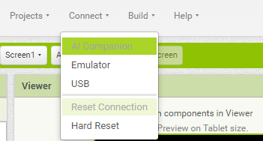
2. korak: Otvorite App Inventor i u izborniku Connect odaberete AI Companion.

Slide 6
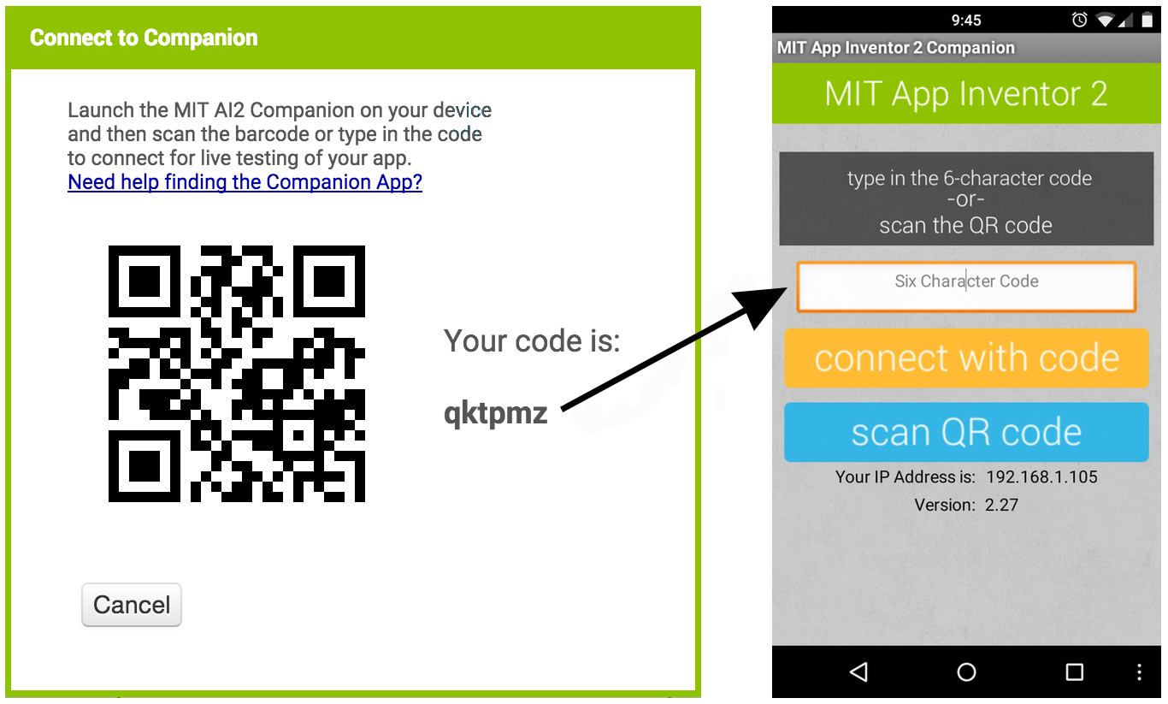
Pojavit će se QR code pa možemo nakon pokretanja AI Companiona na mobitelu odabrati spajanje skeniranjem koda ili upisivanjem koda.

Slide 7
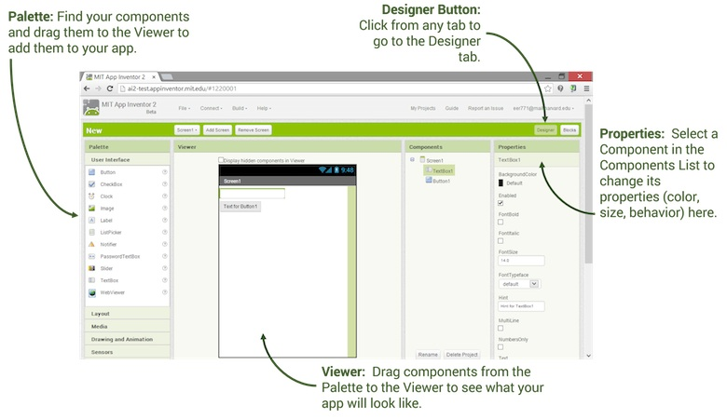
Designer je dio za izradu korisničkog sučelja buduće aplikacije.
Pallete – dio za odabir grafičkih komponenata, mulimedije, senzora...
Viewer – dio za razmještanje elemenata u prozor buduće aplikacije
Components – dio u kojem odabiremo pojedinu komponentu iz skupa korištenih
Properties- dio u kojemu podešavamo svojstva odabrane komponente

Slide 8
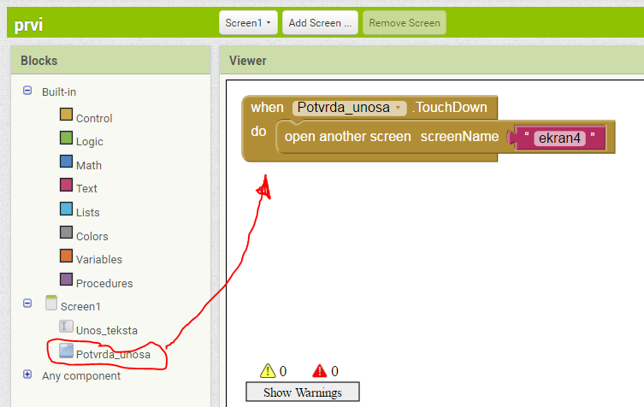
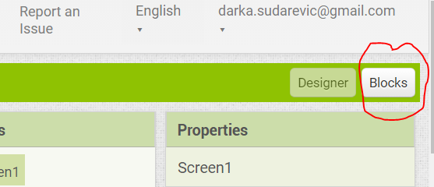
Kada želimo dodati ponašanje određenih elemenata (objekata) naše buduće aplikacije odabiremo dio Blocks.
Prelazimo u "programerski dio" koji se temelji na programiranju povlačenjem pojedinih instrukcija. Svi događaji koji su mogući na pojedinom elementu aplikacije (objektu) nalaze se u popisu u dijelu Blocks.

Slide 9
Kad u App Inventoru napravite svoju mobilnu aplikaciju vjerojatno ju želite podijeliti s drugim korisnicima
Treba napraviti verziju programa koja se može instalirati na drugom mobitelu
Za to ćemo odabrati naredbu App (save .apk to my computer) iz izbornika Build
Nakon nekog vremena datoteka s nazivom projekta i ekstenzijom .apk preuzet će se na naše računalo. Sada datoteku možemo određenoj osobi poslati npr. mailom ili objaviti na Play Store. Kod instaliranja aplikacije na mobitel možda će trebati dati neka dopuštenja za instalaciju (možda će trebati pogledati postavke mobitela).

Slide 10
http://bit.ly/2Z5EFc5
U mapi android preuzmi:
Jabuka.jpg
Kelj.jpg
Prokulica.jpg
Banana.jpg
Cvrkut.mp3
Spring.jpg

Slide 11
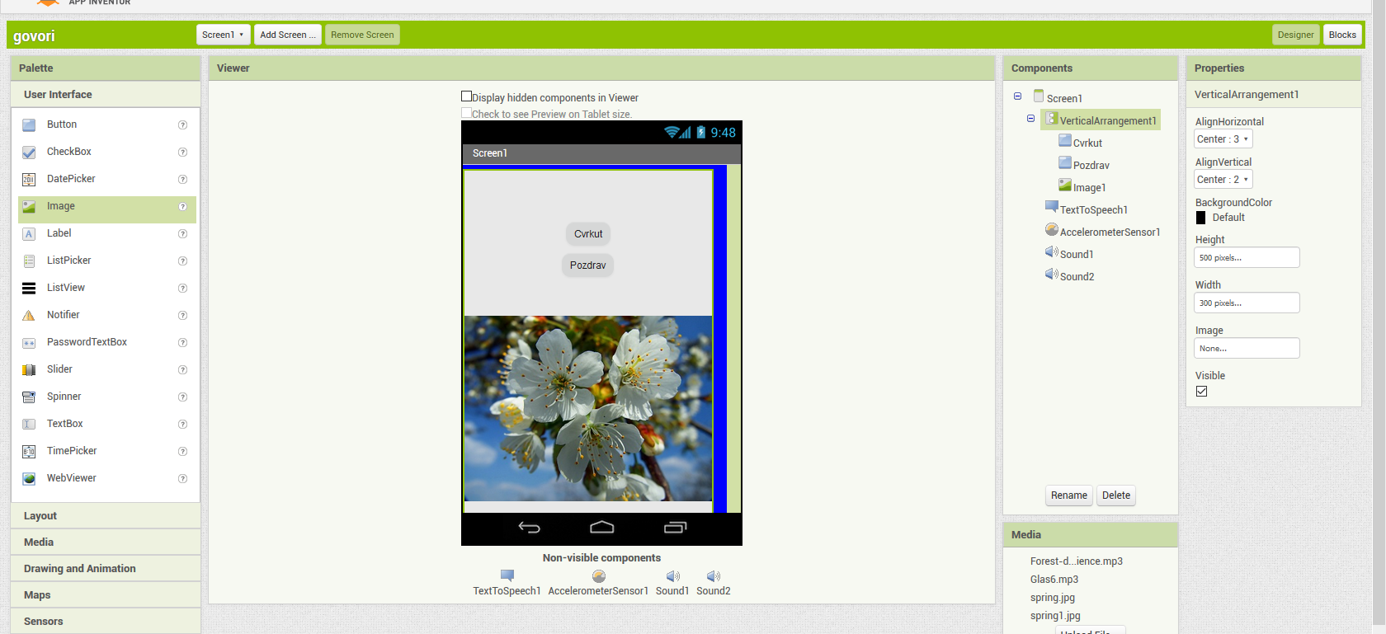
1. aplikacija

Slide 12
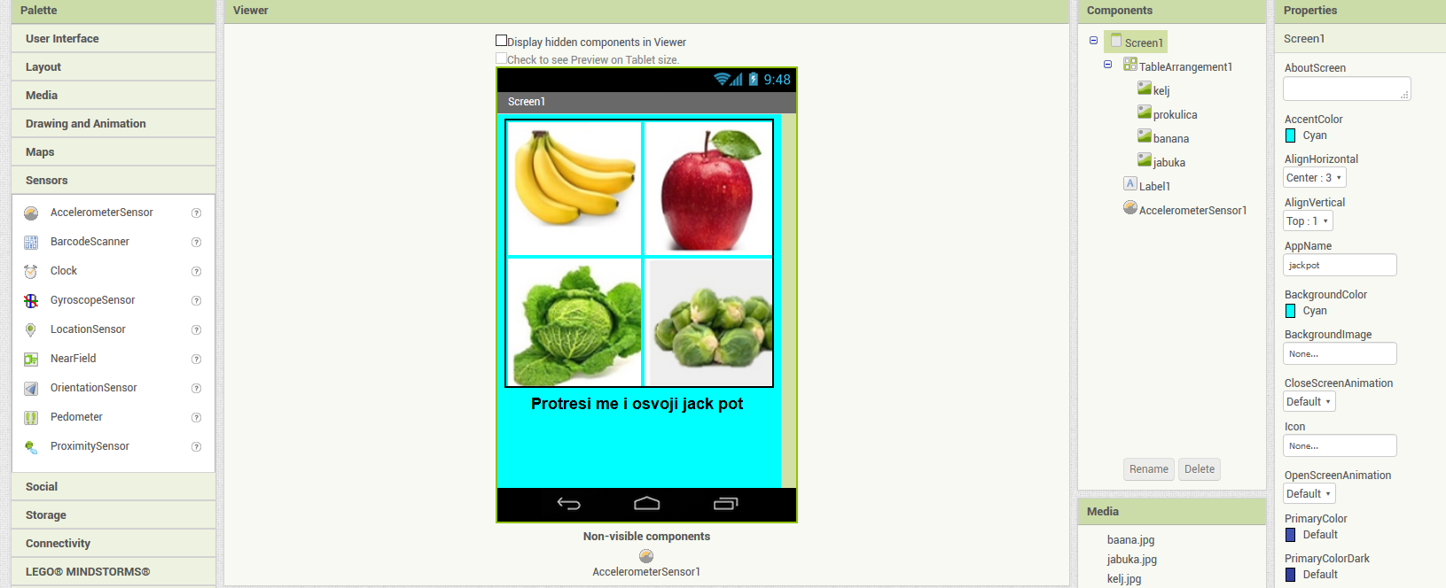
2. aplikacija

Slide 13
3. aplikacija
Napravimo svoju prvu aplikaciju u AppInventoru. Otvorimo AppInventor uređivačko sučelje i pokrenimo novi projekt. Nazvat ćemo ga Bzzzz (ime projekta ne mora se podudarati s imenom buduće mobilne aplikacije).
Aplikacija će prikazivati pčelicu na cvijetu. Kad dotaknemo pčelicu mobitel će proizvesti kratko zujanje. Detaljni opis postupka pročitajte u AppInventor Tutorijalu Hello Codi.

Slide 14
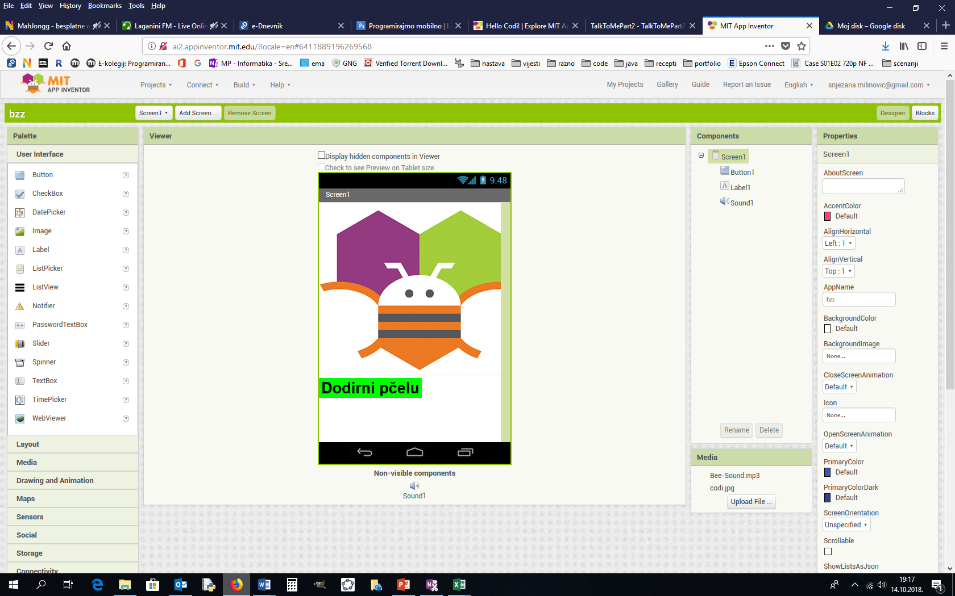

Slide 15
2. aplikacija
Dodati button1
TextTospeech1
Accellerometar sensor

